Slide 1
基于Wenet的自定义关键词检测
林雨琦
出门问问信息科技有限公司
2021/10/16

Slide 2
目录
比赛任务介绍
参赛方案
比赛结果

Slide 3
比赛任务介绍
任务目标及数据
训练集
1505小时
汉语长短视频直播语音关键词（Video Keyword Wakeup Challenge）比赛旨在检验业界利用朗读数据等常规数据公司可获取的大规模数据构建任意自定义关键词检测系统的能力。提供少量可供微调的真实长短视频及直播数据，检验场景失配下自定义关键词检测系统的鲁棒性和泛化性。
调参集
三个场景 各50小时
开发集
三个场景 各5小时
测试集
三个场景 各20小时
https://datatang.com/VMR

Slide 4
比赛任务介绍
赛道设置
受限赛道
只允许使用官方提供的1505小时普通话朗读数据及各50小时的长短视频、直播数据作为有监督语音训练数据，外部数据可使用开源发布的预训练模型及开源语言模型、网络爬取的文本等。可使用外部数据进行数据扩充和预训练，但不得使用外部数据的标注脚本。
非受限赛道
参赛队伍可使用可公开获取的标注数据、任意无标注数据进一步提升系统性能，但需要在最终提交系统说明里提供数据来源（如可使用http://www.openslr.org/中的开源数据并注明数据来源）。

Slide 5
参赛方案
数据使用
受限赛道
只使用了官方提供的1505小时普通话朗读数据进行训练，以及三个场景的各50小时的长短视频、直播数据进行微调。
非受限赛道
除官方提供的1505小时普通话朗读数据外，还将THCHS-30，Aishell，Free ST Chinese Mandarin Corpus，Primewords Chinese Corpus Set 1，aidatatang_200zh，MAGICDATA Mandarin Chinese Read Speech Corpus加入了训练数据，以及三个场景下的微调数据不变。

Slide 6
参赛方案
数据使用——非受限数据介绍
数据集名称 | 数据编号 | 时长 | 来源
THCHS-30 | SLR18 | 30小时 | 清华大学语音与语言技术中心（CSLT）
Aishell | SLR33 | 200小时 | 北京希尔贝壳科技有限公司
Free ST Chinese Mandarin Corpus | SLR38 | 100小时 | 北京冲浪科技有限公司
Primewords Chinese Corpus Set 1 | SLR47 | 100小时 | 上海元语信息科技有限公司
aidatatang_200zh | SLR62 | 200小时 | 数据堂（北京）科技股份有限公司
MAGICDATA Mandarin Chinese Read Speech Corpus | SLR68 | 755小时 | 北京爱数智慧科技有限公司

Slide 7
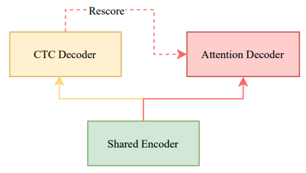
参赛方案
模型结构
参赛方案基于Wenet的U2模型实现，主要包括Encoder，Decoder，Loss Function等几个基本模块

Slide 8
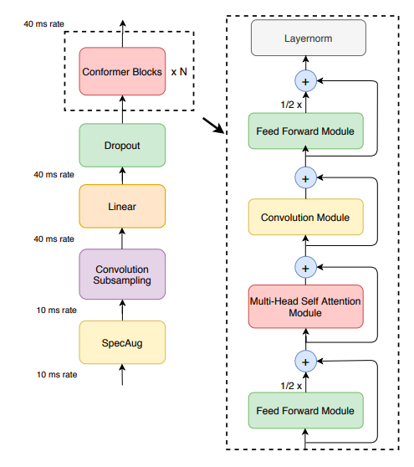
参赛方案
模型——encoder
encoder使用Wenet提供的Conformer模型，在Transformer中加入了卷积，同时提升模型在长期序列和局部特征上的效果。
卷积模块修改为了因果卷积，避免模型提前看到未来时刻的信息。
Attention采用了transformer-xl中提出的RelPositionMultiHeadedAttention，其中显示利用了相对位置信息。
Conformer模型结构图

Slide 9

参赛方案
模型——ctc greedy decoder
ctc greedy search decoder 是贪心的解码方式，每一帧都只取最大的概率最大的一个。之后在去掉连续重复的和空白字符。
问题：每帧取概率最大不一定是全局最优解，因为没有考虑到合并后的结果
label
那那买什么呢
结果
那那买什么呢
预测结果
[0, 0, 0, 0, 0, 0, 0, 0, 0, 10101, 0, 0, 0, 10101, 0, 0, 0, 4452, 0, 0, 0, 4492, 4429, 4429, 0, 5121]
<blank> 0
<unk> 1
么 4429
买 4452
什 4492
呢 5121
那 10101
<sos/eos> 11007
概率
[0.985, 0.997, 0.995, 0.993, 0.992, 0.992, 0.992, 0.995, 0.996, 0.976, 0.991, 0.951, 0.992, 0.952, 0.997, 0.984, 0.973, 0.998, 0.974, 0.996, 0.969, 0.998, 0.613, 0.998, 0.949, 0.986]
预测词
['<blank>', '<blank>', '<blank>', '<blank>', '<blank>', '<blank>', '<blank>', '<blank>', '<blank>', '那', '<blank>', '<blank>', '<blank>', '那', '<blank>', '<blank>', '<blank>', '买', '<blank>', '<blank>', '<blank>', '什', '么', '么', '<blank>', '呢']

Slide 10
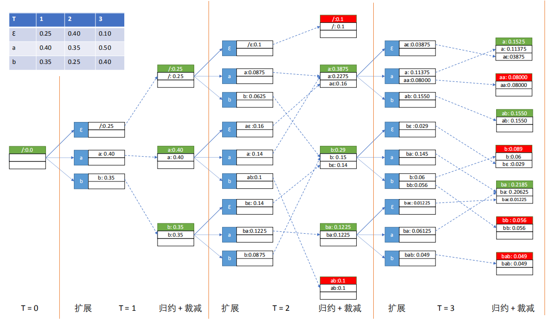
参赛方案
模型——ctc prefix beam search decoder
CTC Prefix Beam Search 过程中，每个时刻有如下 3 个动作：
1. 扩展：根据前缀串和当前时刻的输出，计算新串的概率。
2. 规约：将规约串相同的候选概率相加。
3. 裁剪：仅保留 top k 个最好的序列做下一时刻的拓展，绿色的表示保留，红色的表示被裁减掉，图中 k 为 3。

Slide 11
参赛方案
模型——attention rescoring
rescoring 是使用attention decoder的结果对ctc decoder的结果进行重打分

Slide 12
参赛方案
模型——ctc prefix beam search decoder
标签： 这是清代著名诗人张传山对泸州的绝妙赞美
prefix beam search 结果： 这是清代著名诗人张传山对泸州的菊妙赞美
attention rescoring 结果： 这是清代著名诗人张传山对泸州的绝妙赞美
这是清代著名诗人张传山对泸州的菊妙赞美 | [('这', -0.0826), ('是', -0.5002), ('清', -0.2364), ('代', -0.1211), ('著', -0.0752), ('名', -0.0725), ('诗', -0.4747), ('人', -0.094), ('张', -0.4051), ('传', -0.1166), ('山', -0.1271), ('对', -0.0944), ('泸', -0.7466), ('州', -0.0876), ('的', -0.0988), ('菊', -2.8055), ('妙', -0.9496), ('赞', -0.2529), ('美', -0.1022), ('<sos/eos>', -0.098)] | -7.5413 | -8.9772 | -2.8718
这是清代著名诗人张传山对泸州的菊庙赞美 | [('这', -0.0826), ('是', -0.5002), ('清', -0.2364), ('代', -0.1211), ('著', -0.0752), ('名', -0.0725), ('诗', -0.4747), ('人', -0.094), ('张', -0.4051), ('传', -0.1166), ('山', -0.1271), ('对', -0.0944), ('泸', -0.7466), ('州', -0.0876), ('的', -0.0988), ('菊', -2.8055), ('庙', -1.287), ('赞', -0.1865), ('美', -0.0654), ('<sos/eos>', -0.096)] | -7.7734 | -9.5123 | -3.4776
这是清代著名诗人张传山对泸州的绝妙赞美 | [('这', -0.0826), ('是', -0.5002), ('清', -0.2364), ('代', -0.1211), ('著', -0.0752), ('名', -0.0725), ('诗', -0.4747), ('人', -0.094), ('张', -0.4051), ('传', -0.1166), ('山', -0.1271), ('对', -0.0944), ('泸', -0.7466), ('州', -0.0876), ('的', -0.0988), ('绝', -1.2748), ('妙', -0.2028), ('赞', -0.2467), ('美', -0.0855), ('<sos/eos>', -0.097)] | -5.2396 | -7.0775 | -3.6757

Slide 13
参赛方案
训练过程
受限赛道
非受限赛道
multi-cn预训练模型
multi-cn预训练模型
26 epoch
26 epoch
使用1505小时数据训练
使用1505小时数据训练 + multi-cn
100 epoch
100 epoch
三个场景合并进行finetune
三个场景合并进行finetune

Slide 14
参赛方案
关键词检测
KW_551 环境
KW_103 互联网
KW_104 互联网创业
KW_200 创业
标签
如果 我们 前推 十年 的话 我会 发现 在 一个 纯 比特 环境 的 互联网 创业环境 下
模型预测结果
如果我们前推十年的话我们发现在一个纯比特环境的互联网创业环境下
KW_551 TV1_002620006_0014 360 372 0
KW_103 TV1_002620006_0014 400 436 0
KW_104 TV1_002620006_0014 400 452 0
KW_200 TV1_002620006_0014 440 452 0
KW_551 TV1_002620006_0014 464 480 0
关键词识别结果

Slide 15
参赛方案
关键词检测
KW_551 环境
KW_103 互联网
KW_104 互联网创业
KW_200 创业
标签
如果 我们 前推 十年 的话 我会 发现 在 一个 纯 比特 环境 的 互联网 创业环境 下
模型预测结果
如果我们前推十年的话我们发现在一个纯比特环境的互联网创业环境下
KW_551 TV1_002620006_0014 360 372 0
KW_103 TV1_002620006_0014 400 436 0
KW_104 TV1_002620006_0014 400 452 0
KW_200 TV1_002620006_0014 440 452 0
KW_551 TV1_002620006_0014 464 480 0
关键词识别结果

Slide 16
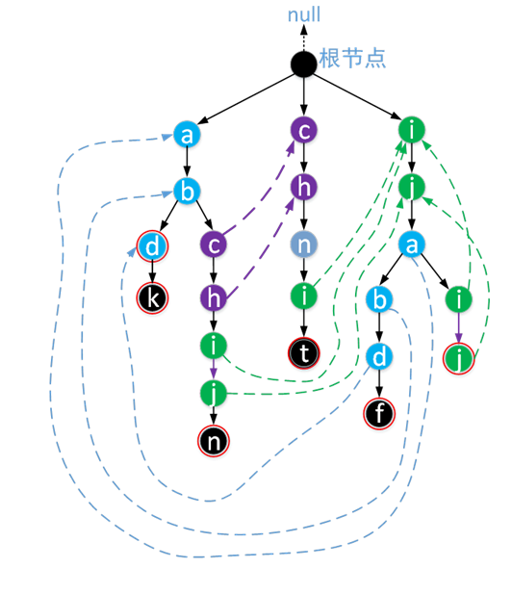
参赛方案
关键词检测——Aho-Corasick automaton
AC自动机是最一种多模式匹配算法，其基础是Trie树，通过添加失效（file）指针，达到快速跳过失败节点的效果，
{abd,abdk, abchijn, chnit, ijabdf, ijaij}
https://www.cnblogs.com/nullzx/p/7499397.html

Slide 17
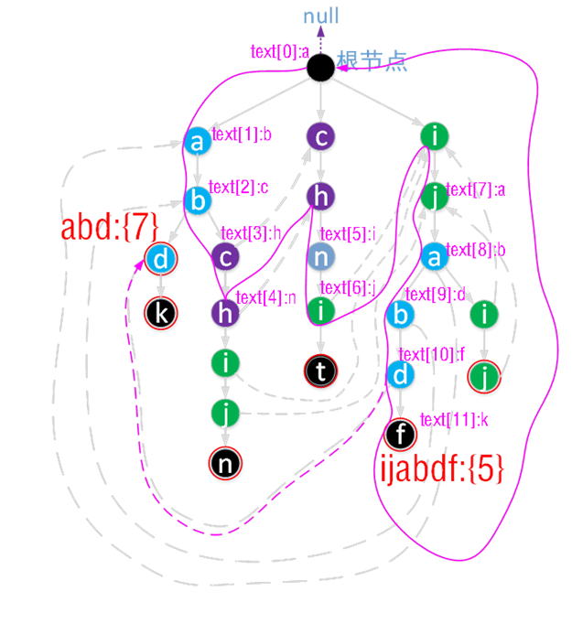
参赛方案
关键词检测——Aho-Corasick automaton
{abd,abdk, abchijn, chnit, ijabdf, ijaij}
abchnijabdfk
https://www.cnblogs.com/nullzx/p/7499397.html

Slide 18
参赛方案
实验结果
模型在三个dev环境下的wer
模型 | lgv dev wer | liv dev wer | stv dev wer
受限赛道 | 20.74 | 27.53 | 25.78
非受限赛道 | 19.38 | 26.24 | 24.21
受限赛道 finetune | 15.77 | 21.02 | 19.97
非受限赛道finetune | 14.60 | 20.13 | 18.78

Slide 19
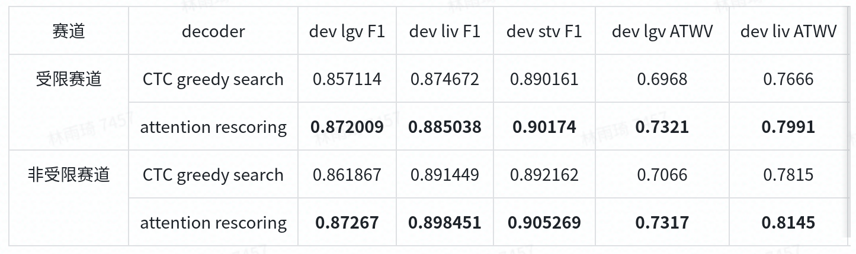
参赛方案
实验结果

Slide 20
比赛结果
比赛收到了 61 个队伍报名，有来自受限和非受限场景共23套系统提交了最后的结果，每个系统又包含了长视频，短视频和直播三个场景的子项结果。我们Beyond_AI小队（林雨琦，邹勇，张彬彬，秦煜，李志超）在两个场景上都有提交，最终在受限赛道上排名第三名，非受限赛道上排名第二名
赛道 | 场景 | precision | recall | F1 | ATWV
受限赛道 | lgv | 0.6644 | 0.6720 | 0.6682 | 0.6883
 | liv | 0.9334 | 0.7725 | 0.8454 | 0.7133
 | stv | 0.9578 | 0.8248 | 0.8863 | 0.7515
非受限赛道 | lgv | 0.6598 | 0.7149 | 0.6863 | 0.7252
 | liv | 0.9276 | 0.8120 | 0.8660 | 0.7623
 | stv | 0.9483 | 0.8526 | 0.8979 | 0.7941

Slide 21
谢谢各位观看

